Slide 1

GAME MANIA
PROTÓTIPO PARA E-COMMERCE COM DIFERENTES LAYOUTS
Pedro Ingro Kallmon

Slide 2
Game Mania - Protótipo E-Commerce
Requisitos do Cliente para o Projeto
Predomínio da cor branca para textos.
Cores preta e azul para destaques.
Imagens em alta resolução.
Fonte sem serifa(desenho)
Layout Minimalista
Não possui cores como: Rosa, Amarelo, Laranja, Roxo, Cinza, Bege e Marrom
Comunicação Objetiva e Intuitiva
Página de Contato.
Redes Sociais

Slide 3
Game Mania Protótipo E-Commerce
Requisitos de UX, UI e Design Interativo Aplicados no Projeto
Plataforma intuitiva e de fácil compreensão
Facilidade de interação e navegação
Fontes adequadas
Linguagem de fácil entendimento pelo público alvo

Slide 4
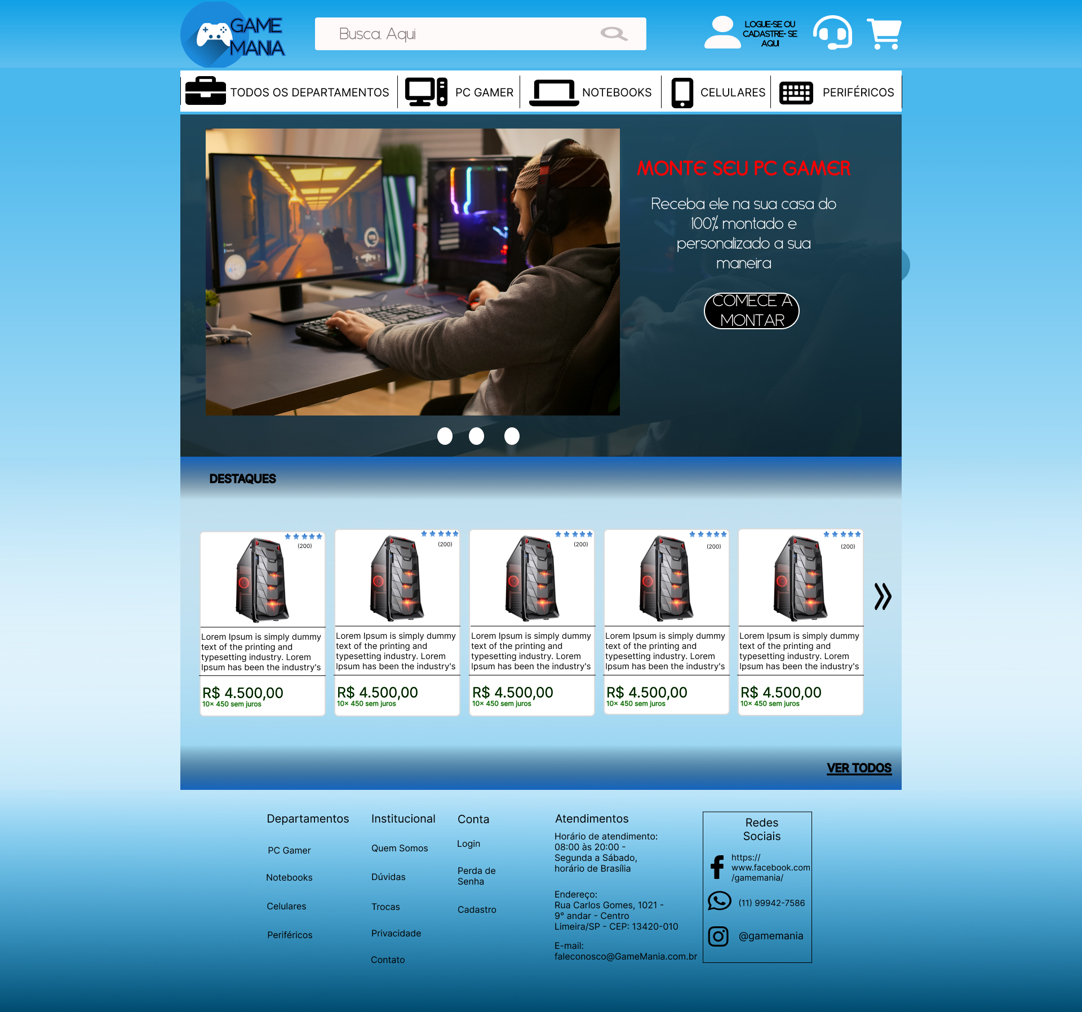
Acesse o Projeto
https://www.figma.com/file/xKM8DdehSoF0ounqYVSV3q/Prot%C3%B3tipos

